Slide 1
Цели преследуемые ОЕМ производителями и их влияние на рынок совместимых расходных материалов Moscow September 2012
Volker Kappius, COO DELACAMP AG
Notes:
Vorteile von echtem, chemisch produziertem Toner.

Slide 2
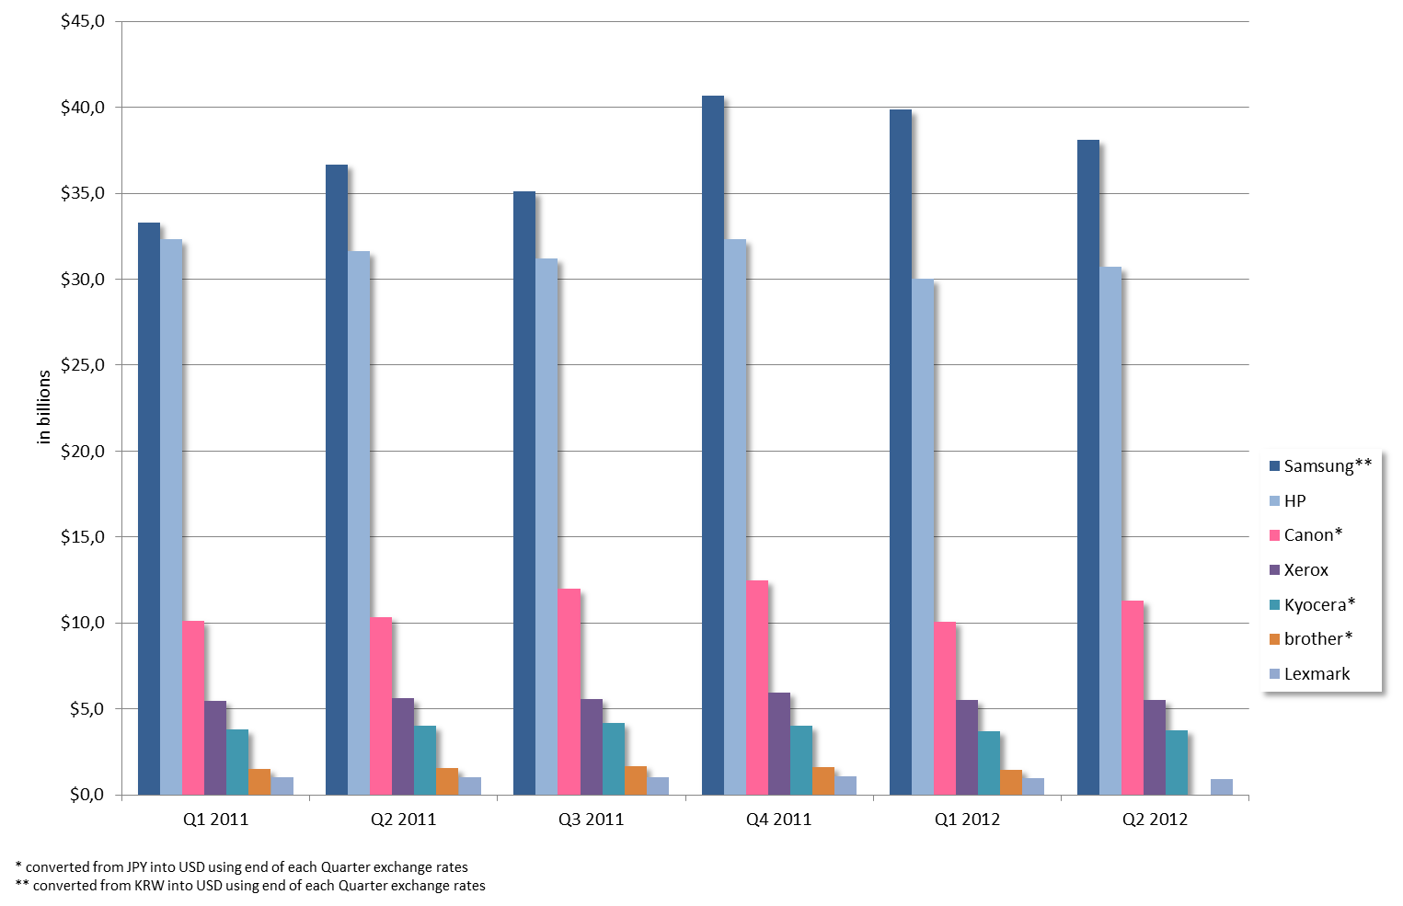
Основные OEM производители конфронтируют с двумя главными проблемами Меньший объем продажи и технологические новшества
Профит постоянно уменьшаеться
Актуальное состояние макроэкономики приводит к неуверенности и нестабильности, влияющая на каждого предпринимателя.
Технологические изменения или новшества конкурентов, вынуждают производителей постоянно искать и вкладывать в изменения, чтобы оставаться на вершине рынка
Фальшивые и совместимые картриджи влияют на рост продаж принтеров и ОЕМ расходных материалов.
All brand names and trademarks are the property of their respective owners. Product names mentioned are intended to show compatibility only.

Slide 3
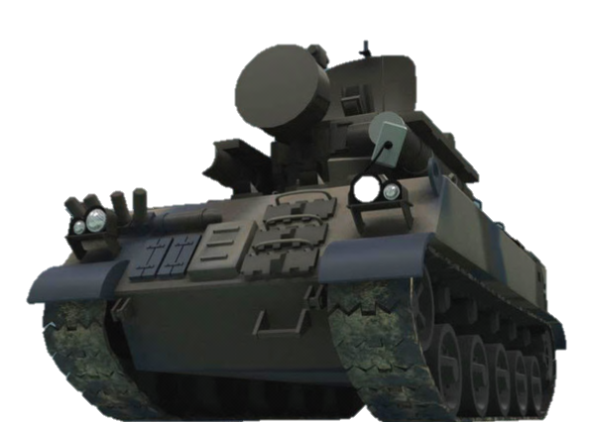
Последствие № 1: если ресайклер очень большой в производстве, то он попадает на радар OEM.
Действия OEM производителей в 2010 и 2012 открывают нас такую фронт картину...
1000K -
War Zone?
800K -
War Zone?
600K -
Carts per month
400K -
200K -
Newly Build/Clone
Reman
All brand names and trademarks are the property of their respective owners. Product names mentioned are intended to show compatibility only.

Slide 4
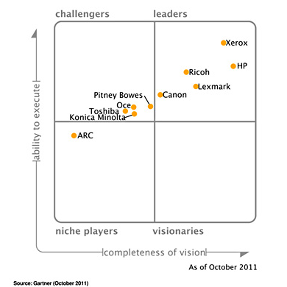
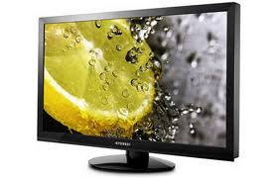
Основные OEM производители конфронтируют с двумя главными проблемами Меньший объем продажи и технологические новшества
Технологический прогресс:
Managed Print Services (MPS) в силу простого использования и распространения, пользуються все большим вниманием и популярностью у крупных компаний и корпораций.
Такие большие игроки как НР и Samsung слишком долго позволяли Apple с его закрытой технологией, которая не имеет печати, завоевывать все больше рынки сбыта.
Энергия становиться все дороже и дороже и ее экономия имеет все больше значения. Принтеры должны как можно меньше использовать энергии – особенно при фиксировании.
Технологический рост качества Display телевизоров и мониторов поднимают уровень цветной печати (картины). Старые цветные печати уже не могут быть конкурентноспособными.
Source: Gardner (October 2011)
All brand names and trademarks are the property of their respective owners. Product names mentioned are intended to show compatibility only.

Slide 5
Основные OEM производители конфронтируют с двумя главными проблемами Изначально подходы одинаковые за исключением HP
Технологический прогресс это двигающая сила при развитии более высокой скорости печатиб цвета в МФУ и применения химического онера в оффисной печати.
0 Printing speed (ppm) 70
X
Chemical Toner
Conventional Toner
Ink Jet
All brand names and trademarks are the property of their respective owners. Product names mentioned are intended to show compatibility only.

Slide 6
Развитие цветного тонера
Canon / HP и Samsung продают LBP
(вместе имеют свыше50% доли рынка)
HP Einführung von
1st Color Laser Printer
using chemical toner
(HP4500)
Ausgabe 1998
Samsung Einführung
1st Color Laser Printer
using chemical toner
(CLP-320)
Ausgabe 2011
Chemical Toner
SFC Toner
(EA)
Ausgabe 2010
(CLP-320)
AM Einführung
1st chemical toner (EA)
Ausgabe 2002
Delacamp Einführung
1st OEM gloss level
AM chemical toner (EA)
Ausgabe 2012
S-TonerTM
(SP)
Ausgabe 1998
(HP 4500)
New S-TonerTM
(SP)
Ausgabe 2002
(HP 4600)
Color SphereTM
(SP)
Ausgabe 2005
(HP 4700)
New Color SphereTM
(SP)
Ausgabe 2008
(HP CP3525)
Samsung Einführung
1st Color Laser Printer
(CLP-500)
Ausgabe 2003
HP Einführung
1st Color Laser Printer
(LaserJet + PCL5)
Ausgabe 1994
Conventional Toner
AM Einführung
1st colour toner
Ausgabe 1999
AM Einführung
1st spheriodized colour toner
Ausgabe 2004
1990 1995 2000 2005 2010
All brand names and trademarks are the property of their respective owners. Product names mentioned are intended to show compatibility only.
Notes:
D50 vol. = durchschnittliche Partikelgröße
<5 pop. = Prozent der Partikel unter 5 Micrometer
Circularity = Rundheitsgrad (1 gleich perfekt Rund)
Sp = Softening point / Fusing temperatur

Slide 7
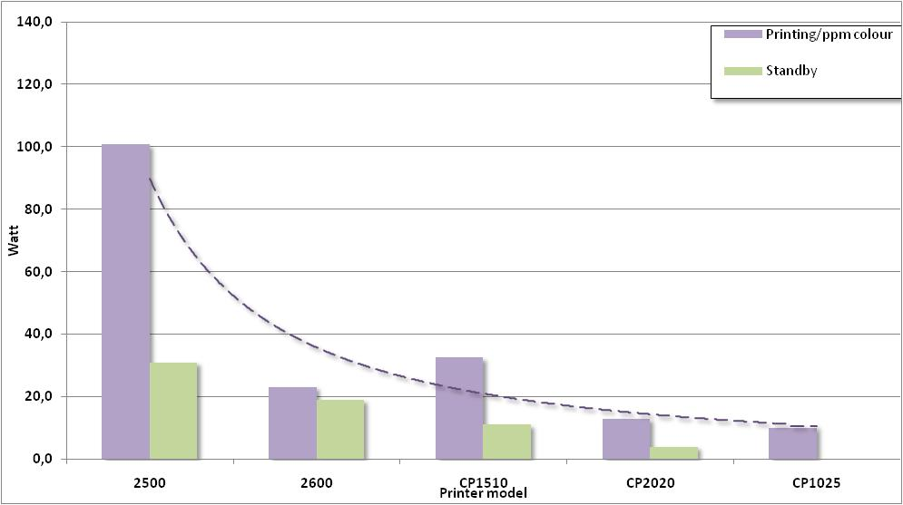
Следствие № 2: Химический тонер это будующее цвета в лазерной технологии. Если производители OEM применяют, то мы должны его тоже использовать.
Почему OEMs разработали химический тонер?
Чтобы печатать с разрешением 1200 точек на дюйм, размеры частиц должны быть приблизительно6-8µ микрон. При печати 1200 точек на дюйм (например. HP CP4525) очень важен контроль формы и размер частиц, печать с таким разрешение обычным тонером экономически и технически очень сложно. Хим.тонер обладает определенным постоянством: одинаковая форма и размер частиц – означает равномерный заряд..
Меньший расход при хим.тонере позволяет производить меньшего размера картриджи для маленьких по размеру принтеров, которые занимают мало рабочего места и так охотно покупаемые на рынке.
Инкапсуляция позволяет хорошее фиксирование при низких затратах энергии (соответствие стандарту Energy Star®)
Меньше неустойчивых органических соединений (VOC) и CO_{2.}
Кто из оригинальных производителей применяет хим.тонер?
Все основные OEMs! Canon, HP, Samsung (CLP320/325 первая модель), Xerox, Ricoh, Konica Minolta, Brother, etc..
Почему вторичный рынок все еще держиться за обычный тонер?
Стоимость технологии (нет особых затрат на исследования, водяная обработка, правда никто не считал затраты плохого качества!).
Проблема с патентами
Kleinere Stellfläche für Farbdrucker
All brand names and trademarks are the property of their respective owners. Product names mentioned are intended to show compatibility only.
DELACAMP your global Partner
7
Notes:
Warum setzen die OEMs auf chemischen Toner (Canon, HP, Brother, Samsung, etc.)
Bei 600dpi reicht eine Größe von 6-8 Mikrometer aus – bei 1200dpi braucht man 5-6 micrometer Partikel mit einer sehr definierten Verteilungskurve. – Dies ist mit konventionellem Toner nicht wirtschaftlich sinnvoll abbildbar.
Weniger flüchtige organische Verbindungen
Bessere Fixierung bei niedrigeren Temperaturen – dies senkt den Stromverbrauch des Druckers/Kopierers.
Alle relevanten OEM setzen auf Chemischen Toner
Im Monochrome Bereich war der OKI 400ex Toner der erste chemische Toner. Der OEM P1005/1006 und 1505 Toner ist auch chemisch.
Warum setzen viele Aftermarketanbieter immer noch auf konventionellen Toner?
Kostengründe. Investitionen werden gescheut – Profit ist wichtiger als Qualität.
Wasserwiederaufbereitung
Patentschutz der chemischen Prozesse
Gewisse Trägheit

Slide 8
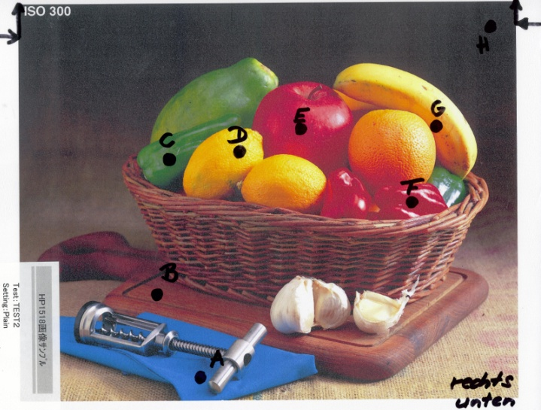
Химический тонер имеет лучшее цветное соотвествие глянцевой градации OEM
Принтер HP CP2025
Toner | Avg. dE
Обычный тонер | 6,663
(в настоящее время) | 4,778
(улучшенный глянц) | 4,755
dE < 4 not really visible by untrained human eye
Toner | Глянц 80gr/m² обычная бумага | Глянц 128gr/m² глянцевая бумага
OEM | 37,1 | 41,1
konventionell | 18,6 | 16,3
(gegenwärtig) | 38 | 35,2
(verbesserter Glanz) | 37,8 | 39,2
Engste Konkurrent AM Chemical Toner (EA) | 27,3 | 26,4
Gloss meter: Nippon Denshoku VG2000 taken at 75º
All brand names and trademarks are the property of their respective owners. Product names mentioned are intended to show compatibility only.

Slide 9
Химический тонер лучше закрепляеться
Старый тип блока фиксирования (HP 4500)
Промежуточный тип блока фиксирования (HP 4700)
Upper Roller
Fuser Sleeve
.
.
.
Induction heating
element
.
Halogen Heater
.
.
Toner
.
Toner
.
.
Paper
Paper
Время нагрева: 250sec.
Время фиксирования про страницу: <15sec.
Время нагрева :0sec.
Время фиксирования про страницу: <2sec
Pressure Roller
Lower Roller
Новый тип блока фиксирования(HP CP3525)
Fuser Sleeve
Ceramic heating
element
Механический тонер может приводить к загрязнению термопленку
Время нагрева 0sec.
Время фиксирования про страницу C*: <2sec
at ~ 120ºC
*minus time in between pages
Pressure Roller
All brand names and trademarks are the property of their respective owners. Product names mentioned are intended to show compatibility only.

Slide 10
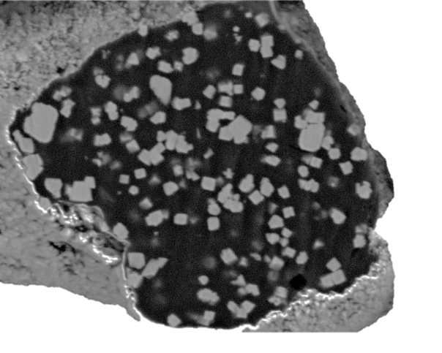
Механический и сферический (“округленный”) тонер
Обычный тонер
Смешивание сырья
Плавление частиц
Granulat
Тонерная матрица
Охлаждение
Частички для скольжения
Высокий расход энергии
Размельчение
Средство для контроля заряда
Pigment
Цвет
Классифицирование
Еще одна обработка высокой температурой, единственное отличие от обычного производства тонера
Высокая температура
Силиция
Текучесть, заряд и неравномерность ставильности
облагораживание
Воск
Фиксация
~ 10 μm
Notes:
Konventionell:
Mixen, Verschmelzen, Abkühlen, Verkleinern, Klassifizieren, Veredeln → Aus Groß mach Klein.
Chemisch:
Reaktion lässt Partikel entstehen, Trocknen, Klassifizieren, Veredeln → aus Klein mach Groß

Slide 11
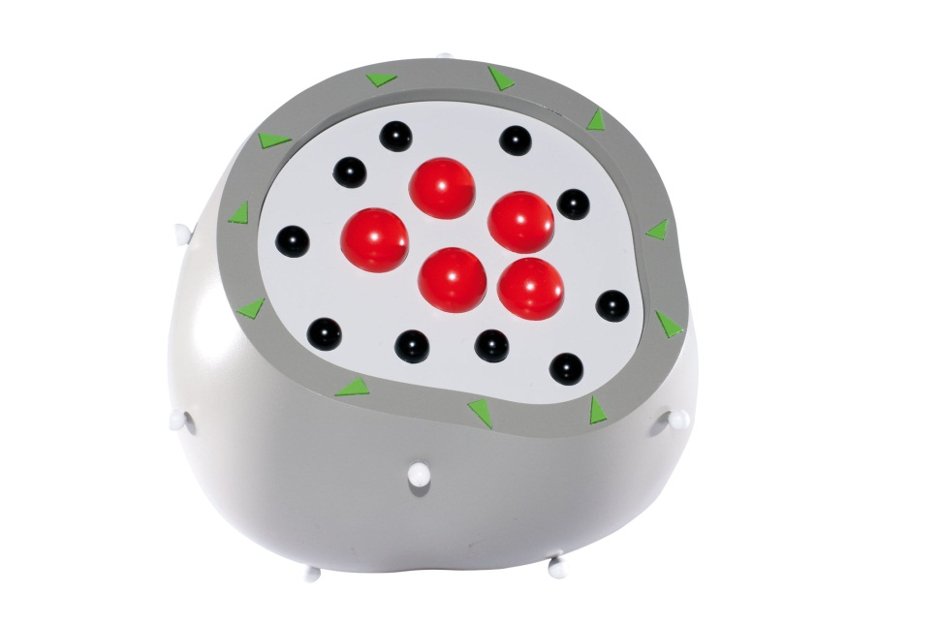
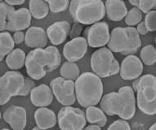
Chemischer EA (Emulsion Aggregation) Toner
Капсулирование:
Воск и красящие пигменты расположены внутри, а добавки на внешнем слое частички.
Химический тонер
kontrollierte
Reaktion
z.B. Emulsion Aggregation
Гранул
Тонерная матрица
Средство контроля зараяда
Промывка и сушка
Воск
Фиксирование
(только внутри)
Красящий пигмент
(только внутри)
Geringerer Energieverbrauch
Силица
Средство для перемещения (текучесть) создает стабильность тонера прихранении
Примешивание добавок
Внешняя оболочка
< 8 μm
Notes:
Konventionell:
Mixen, Verschmelzen, Abkühlen, Verkleinern, Klassifizieren, Veredeln → Aus Groß mach Klein.
Chemisch:
Reaktion lässt Partikel entstehen, Trocknen, Klassifizieren, Veredeln → aus Klein mach Groß

Slide 12
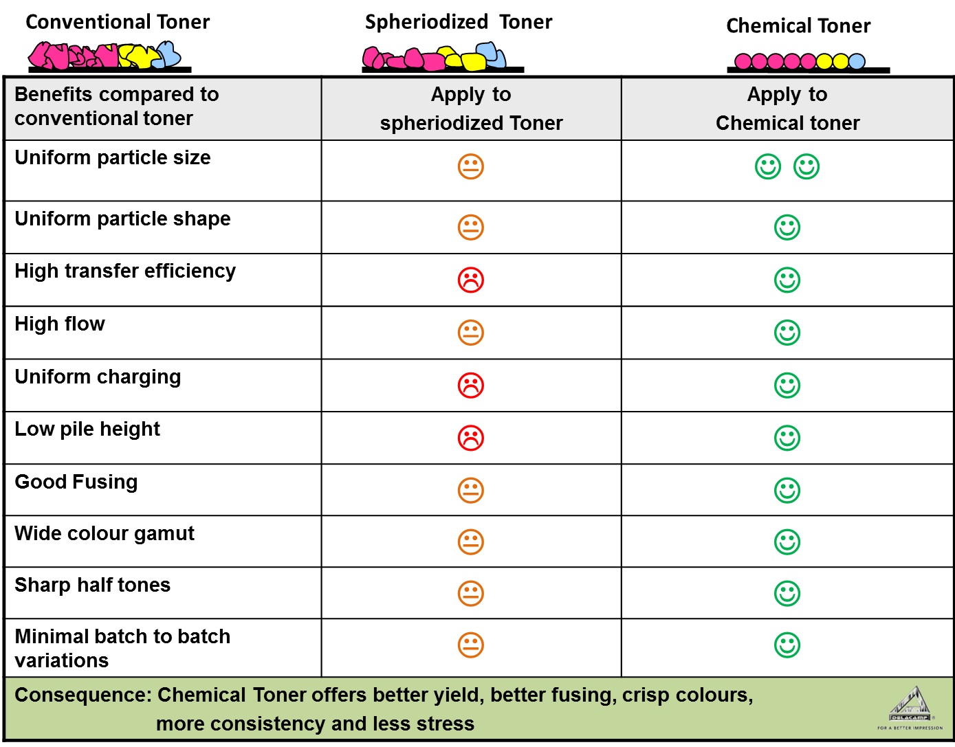
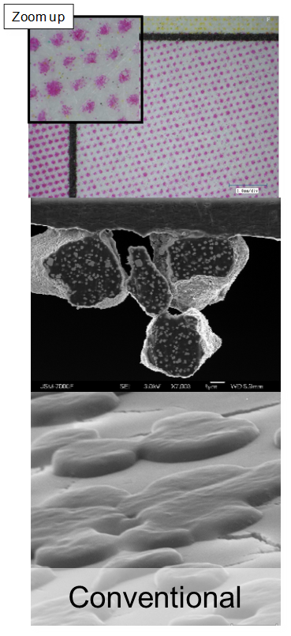
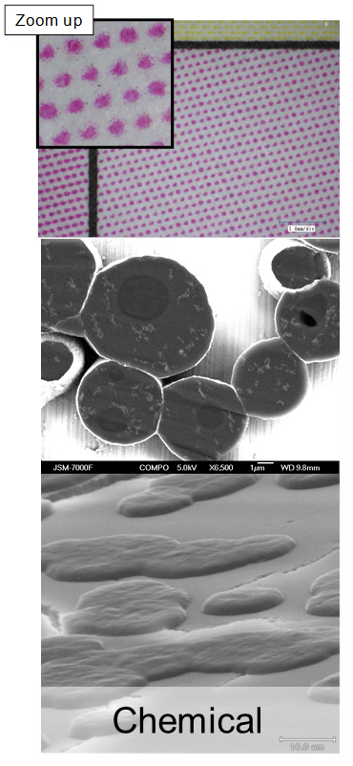
Химический цветной тонер имеет огромные преимуществаy
Consequence: Химический тонер имеет высокое разрешение, быстрое фиксирование, яркие цвета, высокое качество и меньший стресс.
Notes:
Siehe handout in Russich

Slide 13
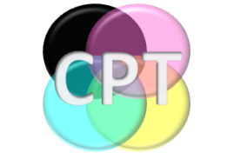
Воросы?

Slide 14
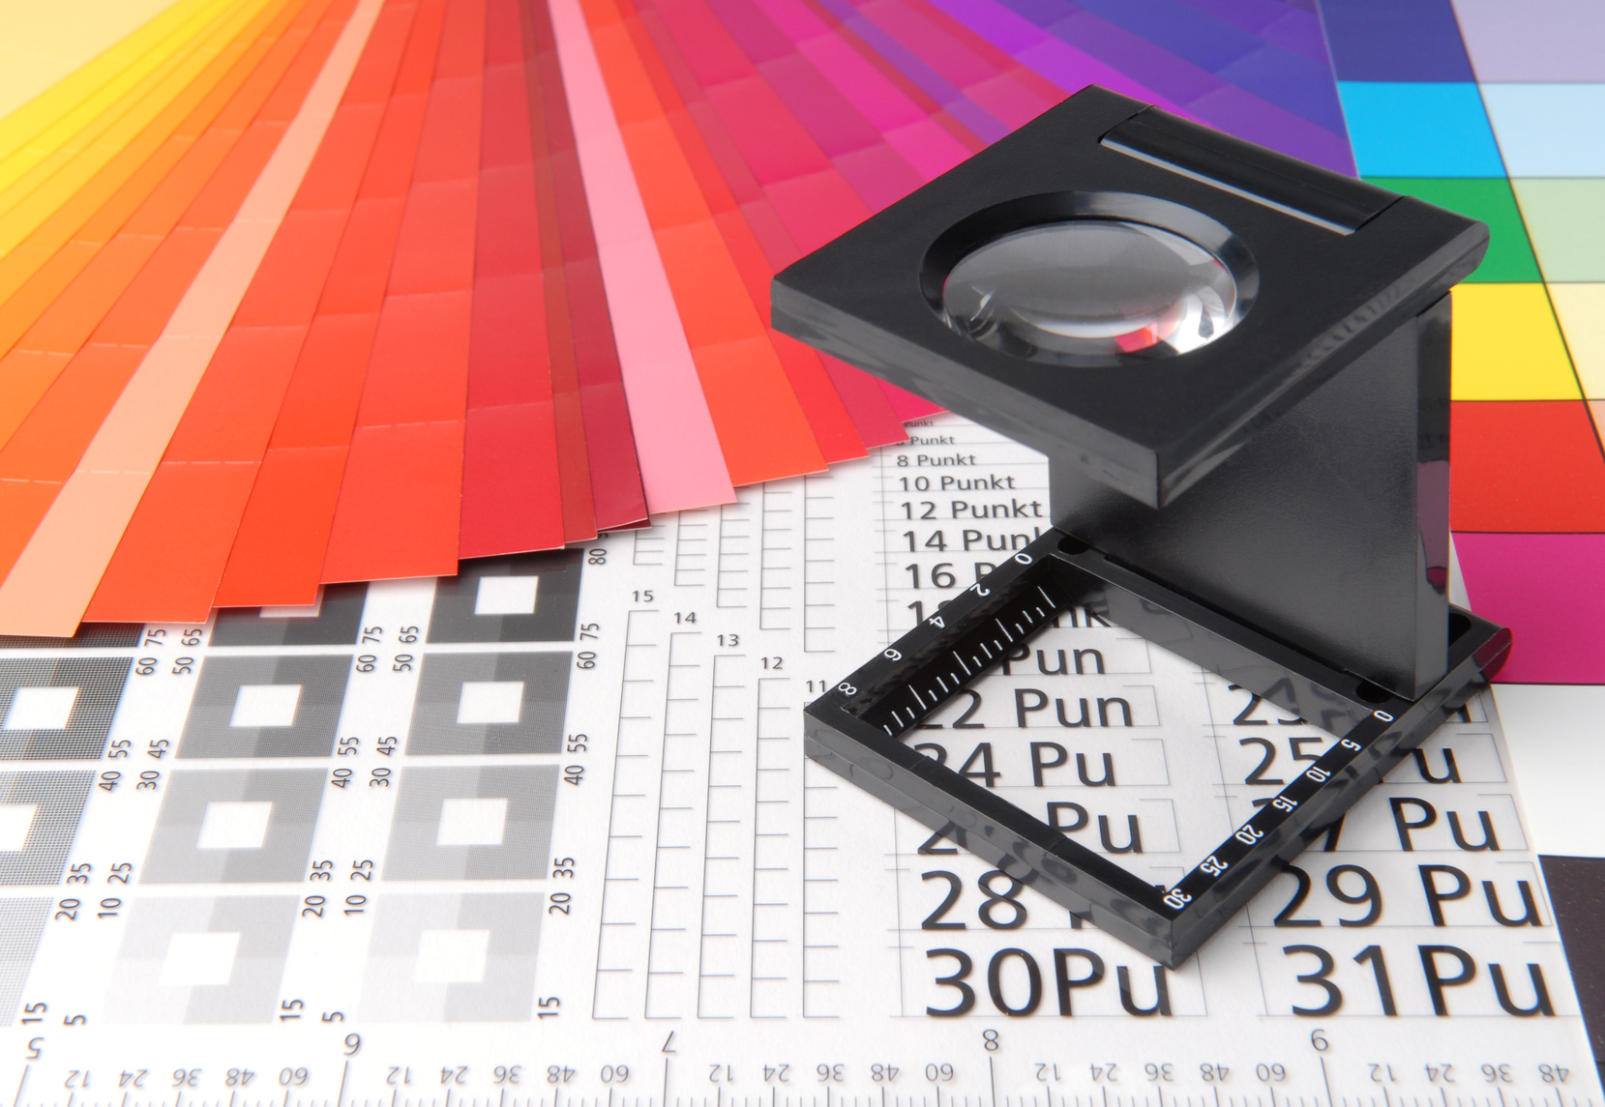
Спасибо
Notes:
Rund und glatt oder rau – es ist Ihre Wahl.

